Slide 1
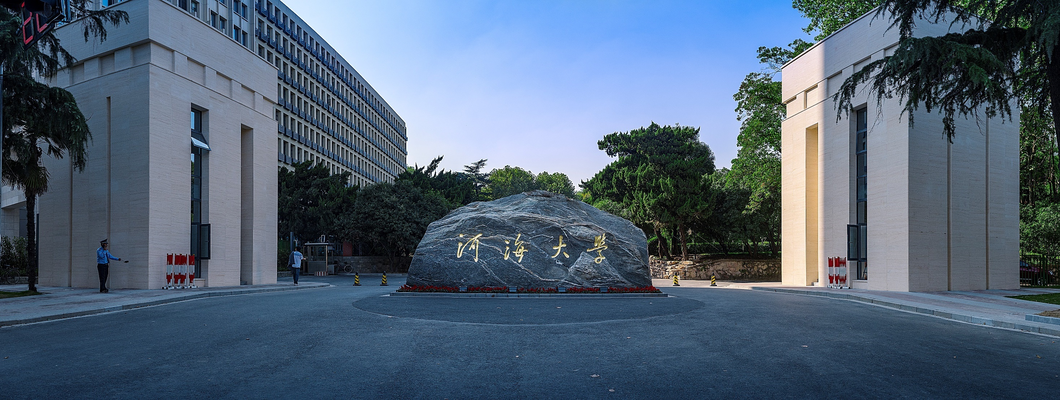


分层式免水洗可升降自动洗鞋机
汇报人：陈白根、陈子航、程可

Slide 2


分层式免水洗可升降自动洗鞋机
1
研究背景
2
目 录
CONTESTS
功能设计
3
设计原理

Slide 3
研究背景
1
市面上洗鞋机品种繁多但清洗形式单一
2
传统洗鞋机使用注水离心清洗容易损伤鞋面和鞋身
3
自动化程度低，清洗时需要多次手动添加清洗液，手动拿出烘干
4
需要多次注水、排水，浪费水资源

Slide 4
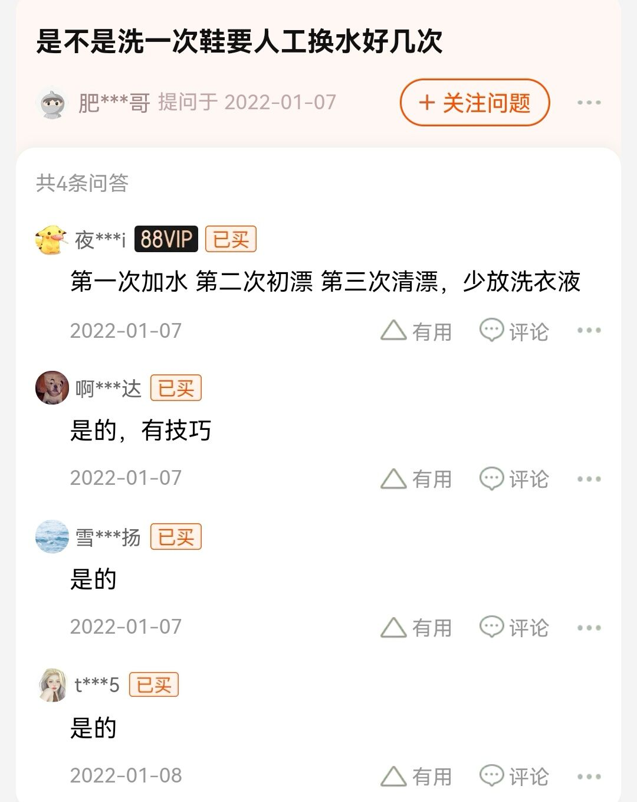
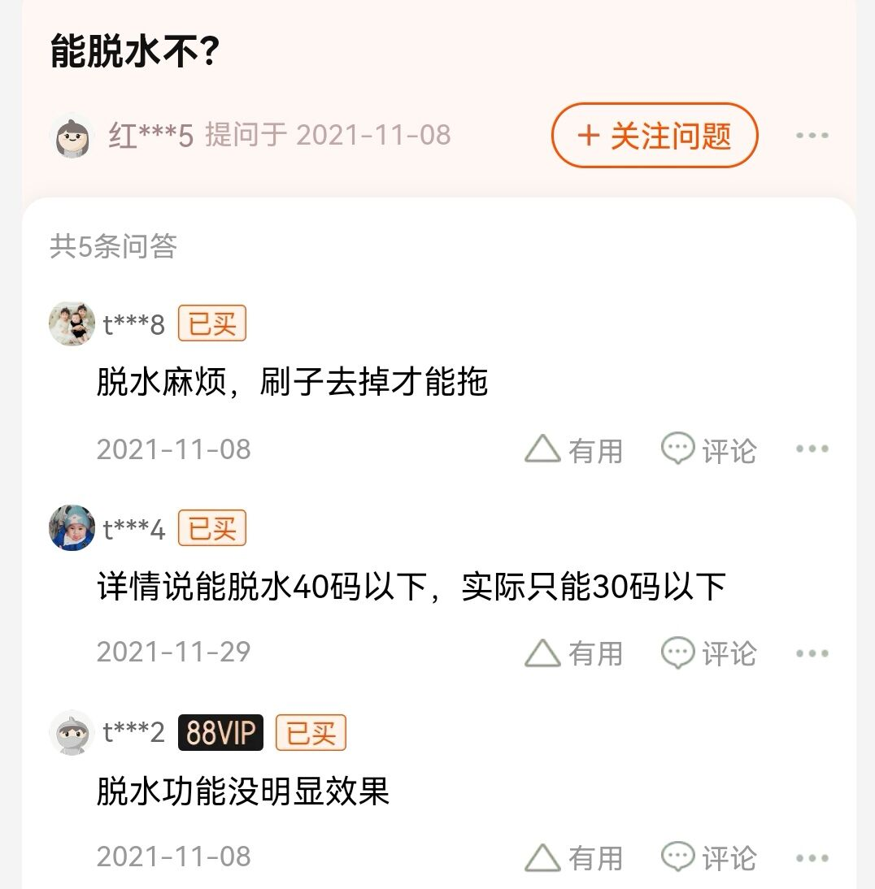
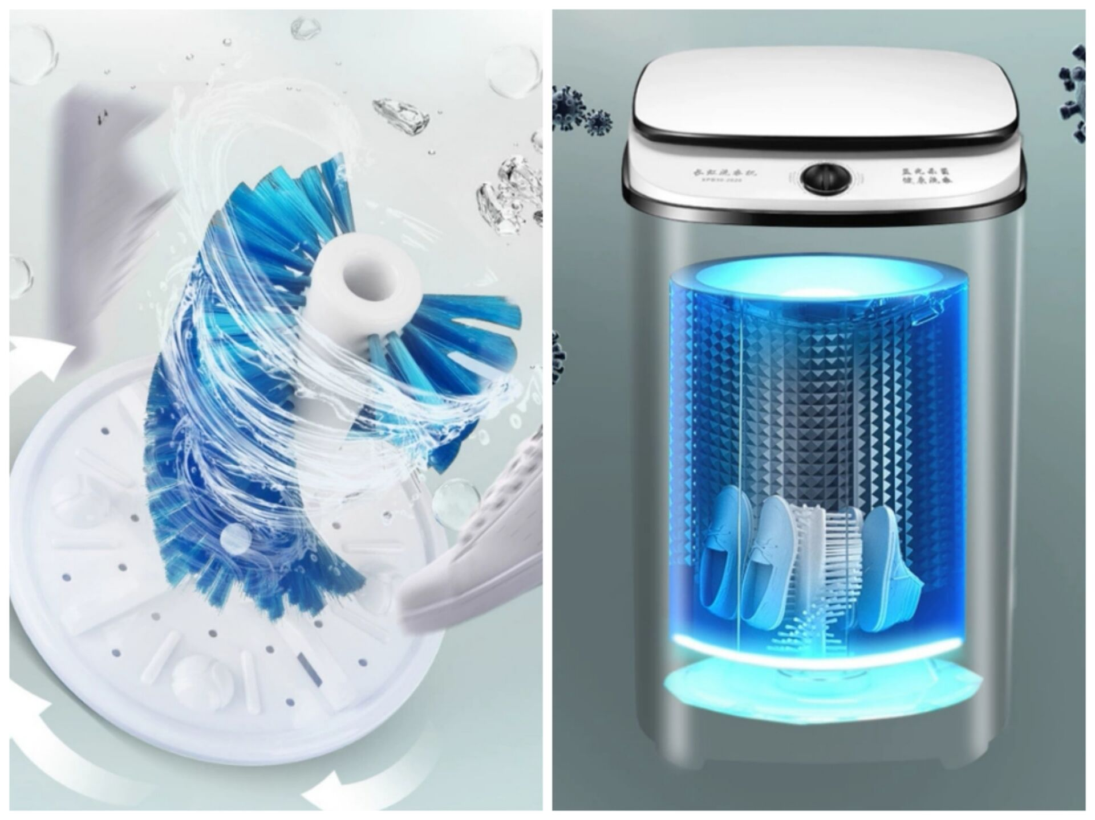
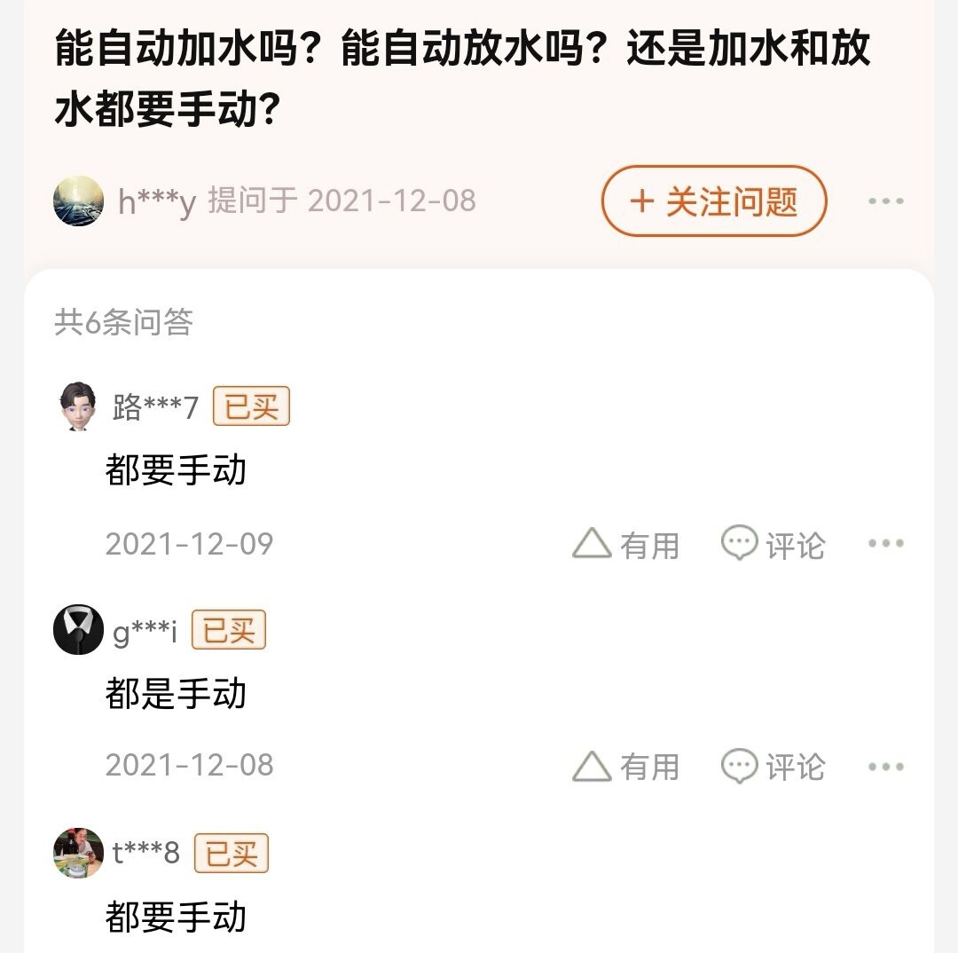
主流产品及用户评价

Slide 5
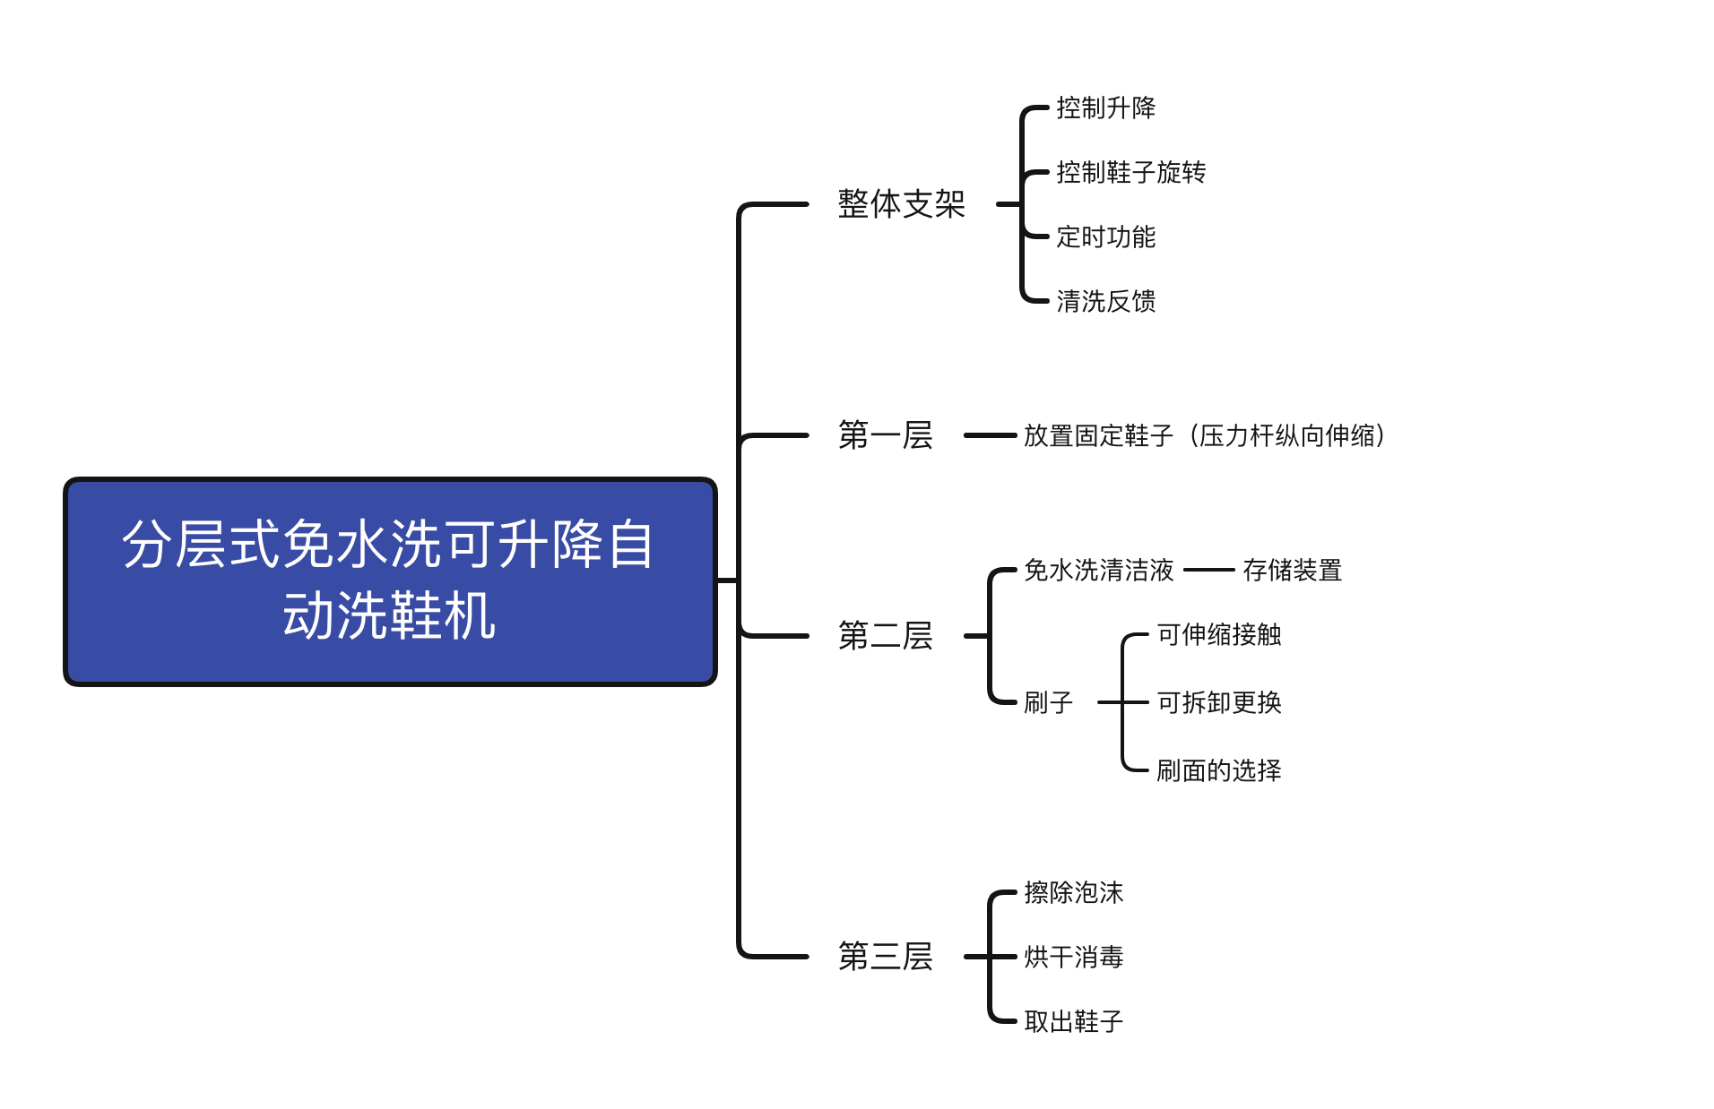
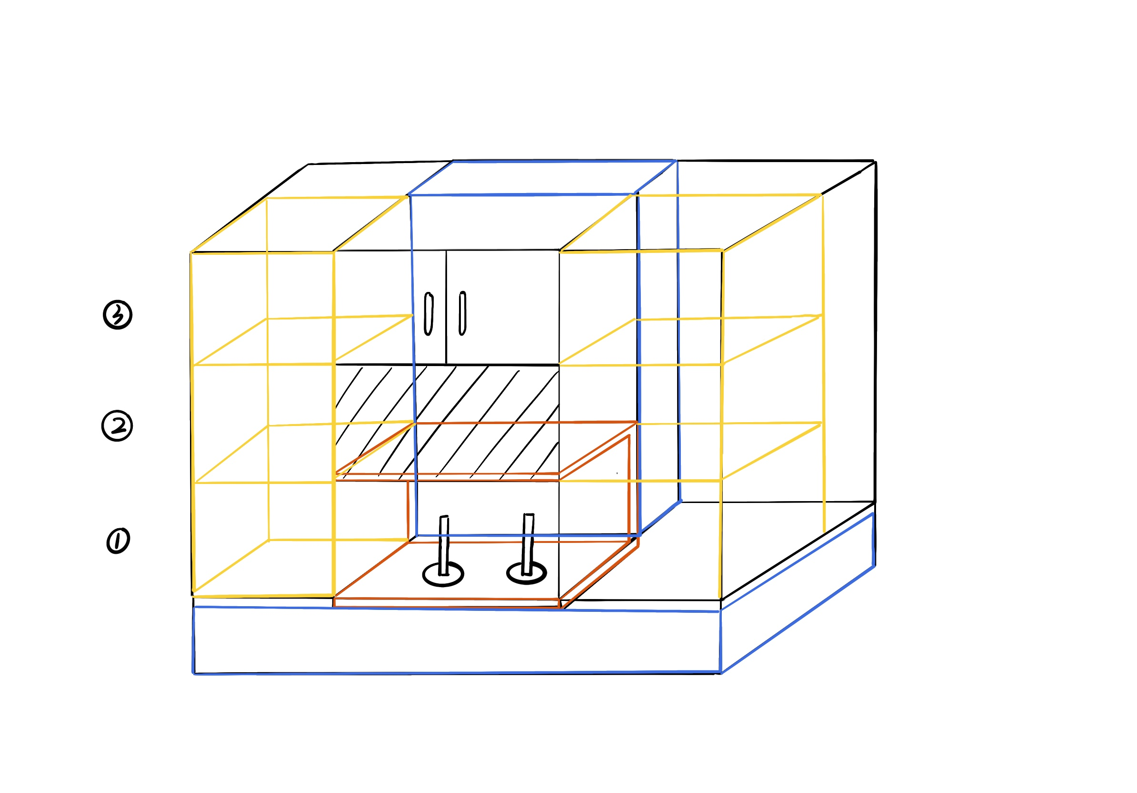
设计思路大纲

Slide 6
设计思路大纲

Slide 7
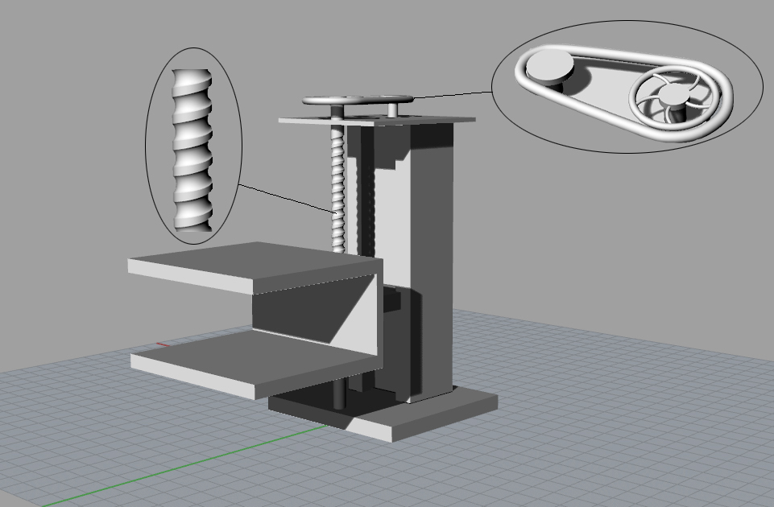
关键部件设计原理
一：升降结构
升降传动
在升降机顶部装有可自转的电机和轮子，在电机上还装有一个同步轮，通过带轮传动，使螺旋杆进行旋转，从而使螺旋杆上的装置进行上下移动。上升过程中，当装置在每一层停留进行清洗时，电机停止转动，因为螺旋杆自带自锁功能，所以此时该装置不会因为重力作用而向下滑动。

Slide 8
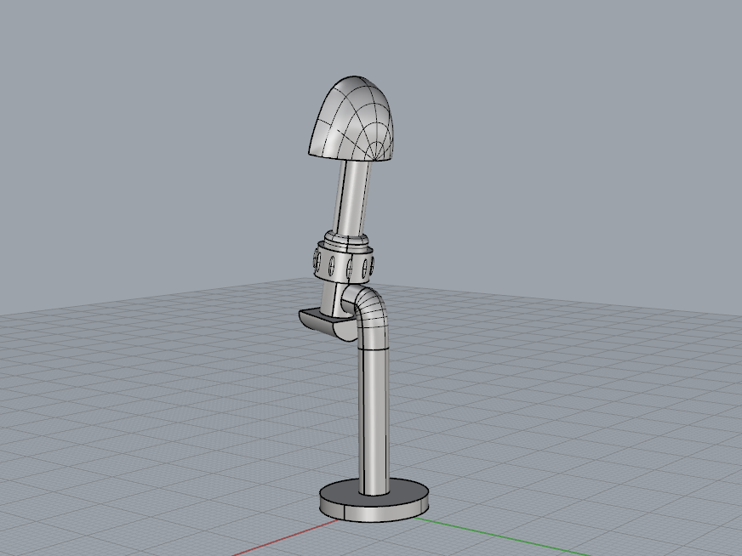
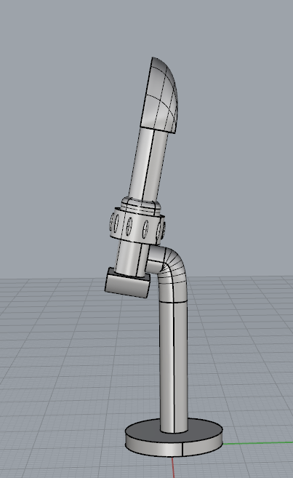
关键部件设计原理
二：固定鞋子
可伸缩鞋撑
考虑到不同尺码的鞋子存在大小差异，我们设计了一款可伸缩鞋撑来固定鞋子，通过设计类鞋头形状的端头来增加与鞋子的接触面积，手动旋转杆件可以伸缩锁死从而固定。为了增加与刷子的接触面积以及鞋子重心，鞋撑设计时并不是垂直而是倾斜一定角度

Slide 9
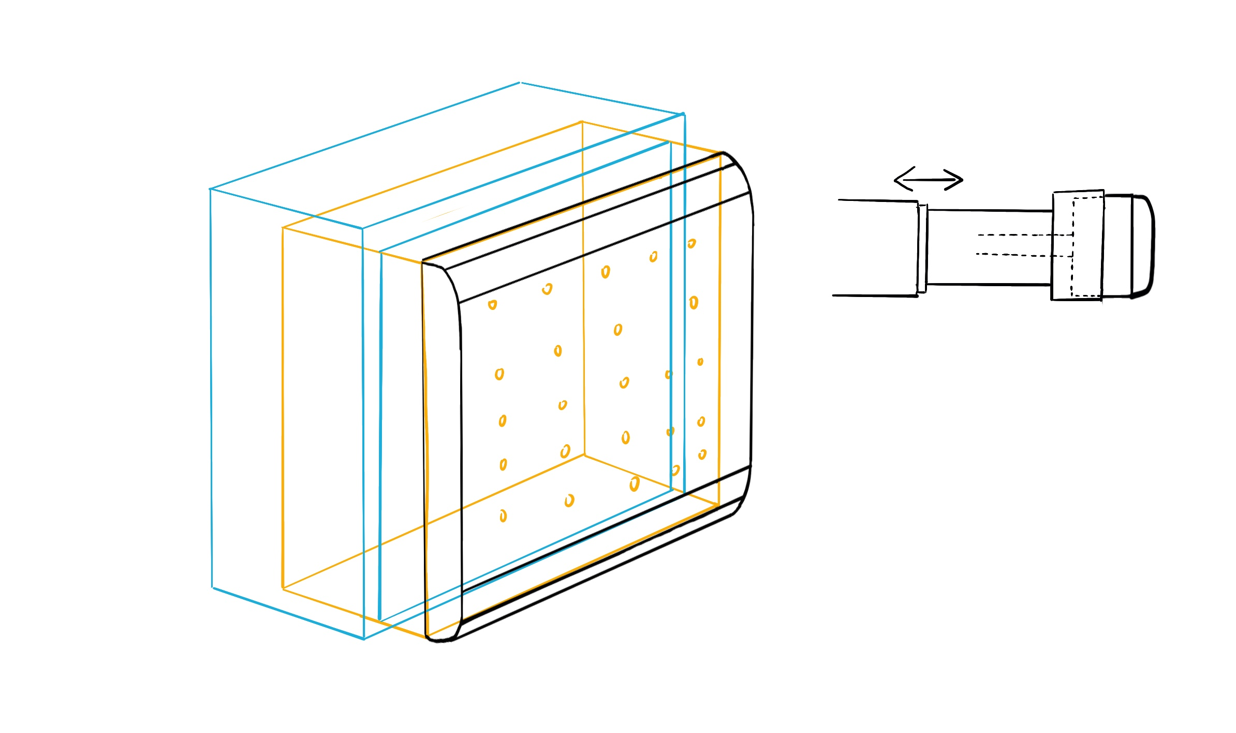
关键部件设计原理
三：鞋刷设计
挤压式喷液鞋刷
该装置上装有通过挤压可自动渗出洗鞋剂的刷头，通过挤压以及鞋子的快速自转可增加受力，确保刷头将鞋子的所有表面都擦到并且将鞋子的污垢擦净。鞋刷表层是特殊的软海绵刷，海绵层后有排列均匀的喷嘴负责喷洒清洗液，刷子背后设计有特定的储存盒，负责后续加装清洗液。

Slide 10
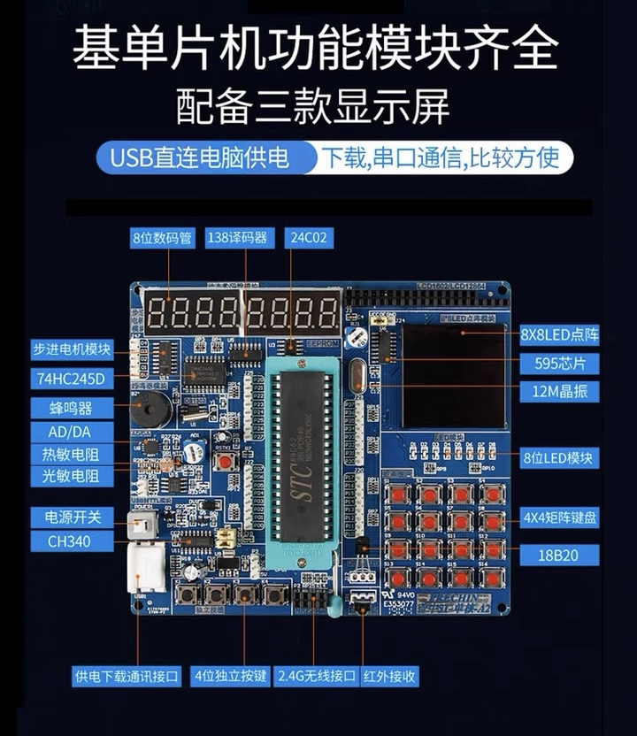
关键部件设计原理
四：编程控制
定时控制及反馈
利用单片机定时模块的编程设定，从而控制电机的旋转和停止，控制装置的升降和固定。利用单片机的蜂鸣器模块设定，当清洗时间结束后装置停止清洗，蜂鸣器发出语音反馈提醒。当螺旋杆上的装置上升到对应高度时，利用单片机触发对应层的开关，从而使鞋刷通过滑轨移动固定距离与鞋面接触。

Slide 11
总结
1
利用升降式分层结构一体化清洗
2
利用清洁液免水洗从而保护鞋面和鞋身
3
无需再次取出鞋子烘干灭菌，清洗结束后可即拿即穿

Slide 12
感谢聆听

